Slide 1
Empresa
Nombre: Leoander Diaz Cosma
Matricula: 16-MISN-1-012
Materia: Administración de servidores
Maestro: Starling Germosen Reynoso
Sección: 908

Slide 2
Server World LD
¿Quiénes somos?
Server World LD es una empresa nacida con el propósito de abastecer todas las necesidades en su plataforma de servidores de la empresa moderna. Para ello, contamos con un experto grupo de profesionales en todos los campos de la informática que le ayudarán en la decisión, implantación y mantenimiento de todos sus inconvenientes con lo que es servidores .

Slide 3
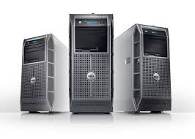

Misión
Nuestro trabajo está orientado a asegurar que su empresa utilice racionalmente las tecnologías de los servidores , permitiendo que Usted tome las decisiones adecuadas en el momento preciso.

Slide 4
Visión
Ser la empresa líder en la prestación de servicios corporativos de misión crítica por medio del desarrollo de nuevas tecnologías en los ecosistemas De Servidores.

Slide 5
Valores
Puntualidad
Ética
Trasparencia
Investigación
Diligencia

Slide 6

Virtualización de Servidores

Slide 7
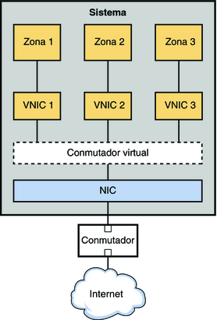
Virtualización de red

Slide 8
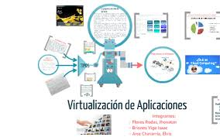
Virtualización de aplicaciones

Slide 9
Ventajas
Reducción de costos operacionales.
Alta disponibilidad de las aplicaciones.
Minimizar o eliminar el tiempo fuera de servicio.
Agilidad, eficiencia y productividad de TI.
Respaldar la continuidad del negocio y la recuperación ante desastres.
Acelerar y simplificar el aprovisionamiento de recursos.
Administración centralizada.
Desarrollar un centro de datos definido por software.

